Slide 1
Bem-vindos ao HackaTruck MakerSpace!
O curso, o caminhão e tudo mais

Slide 2
TabView e Navigation

Slide 3
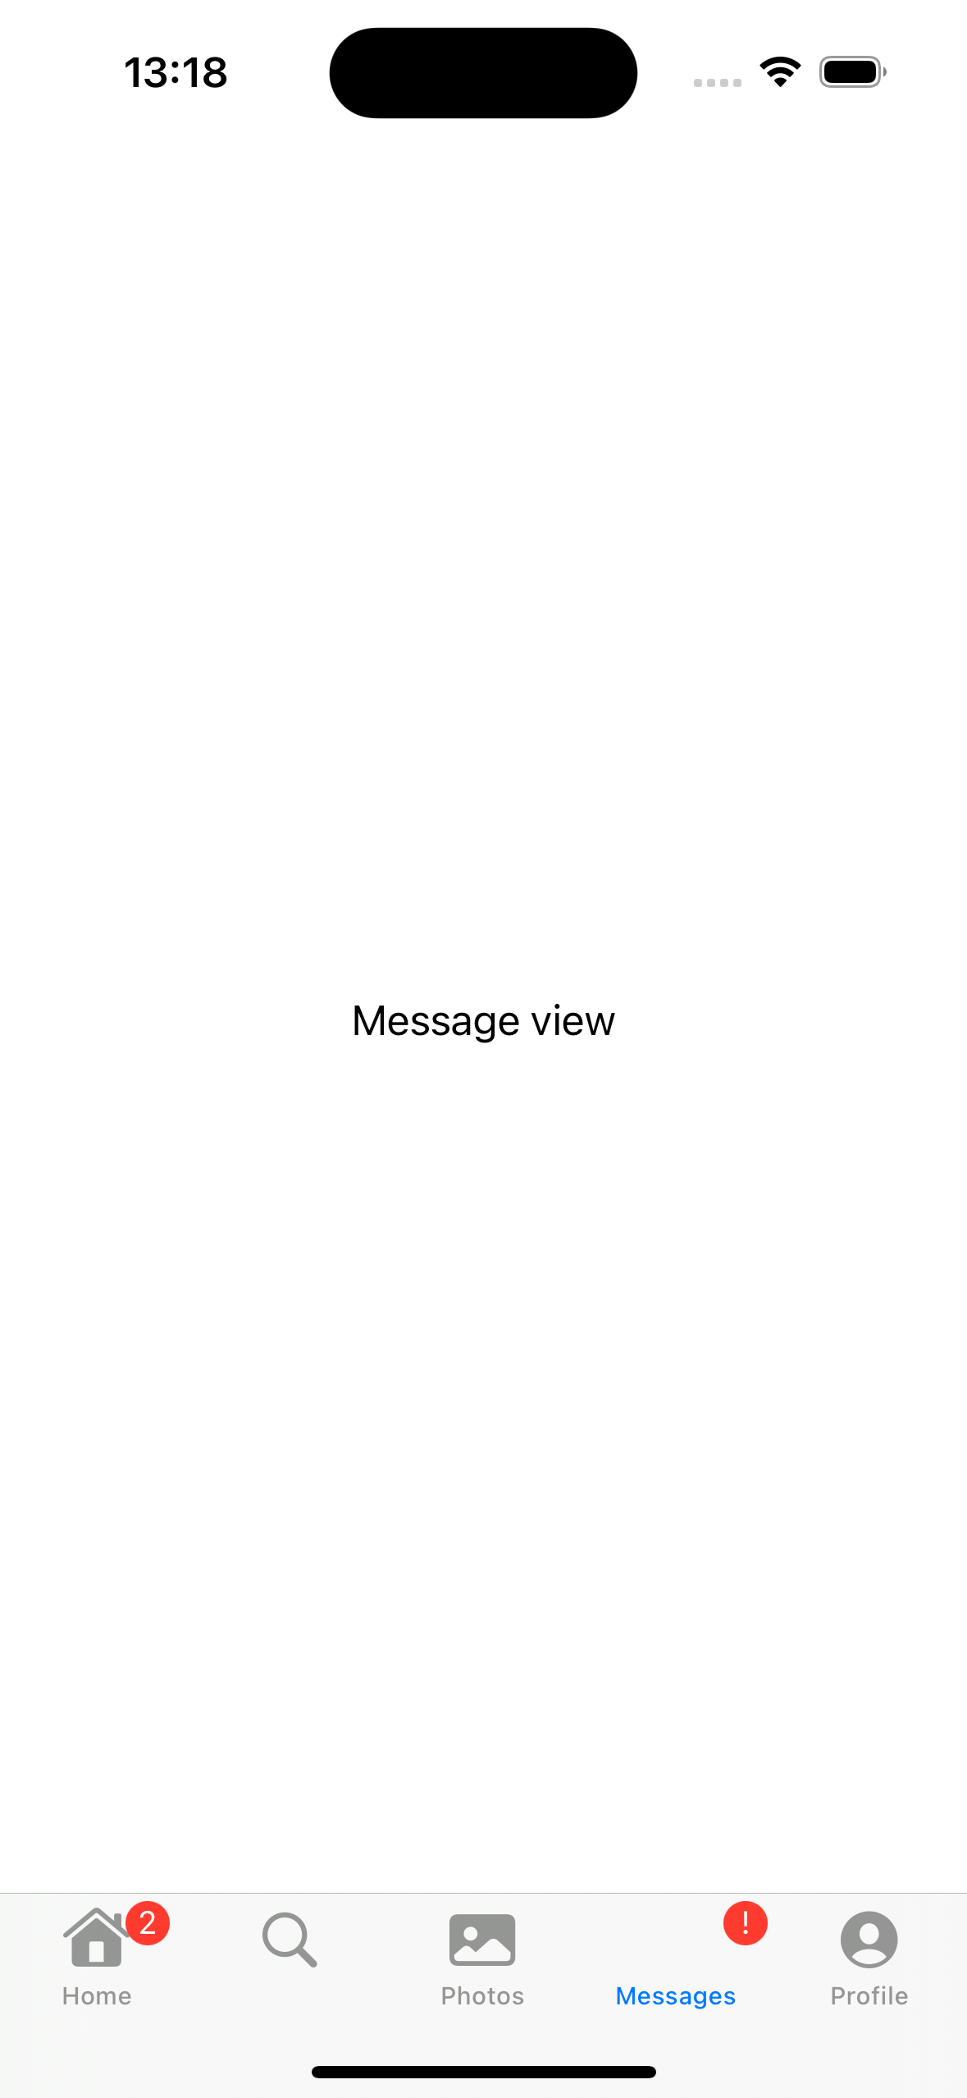
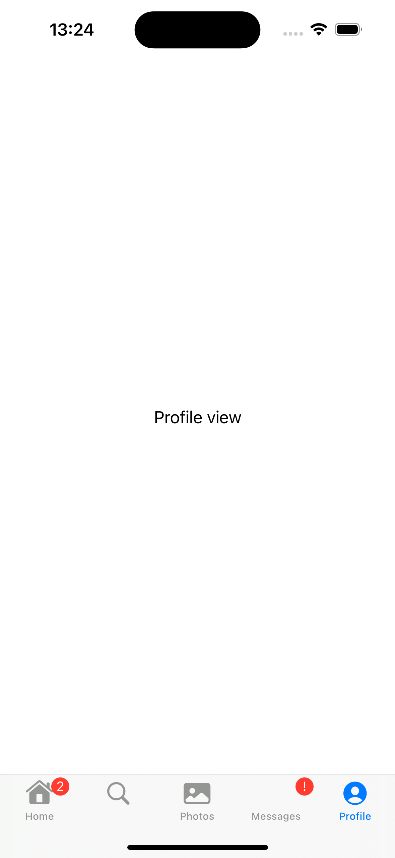
Conceitos Iniciais - TabView
É uma View que permite fazer uma troca rápida entre Views filhas utilizando de elementos interativos.
Badges são informações adicionais que podem ser adicionadas nas abas das TabViews.

Slide 4
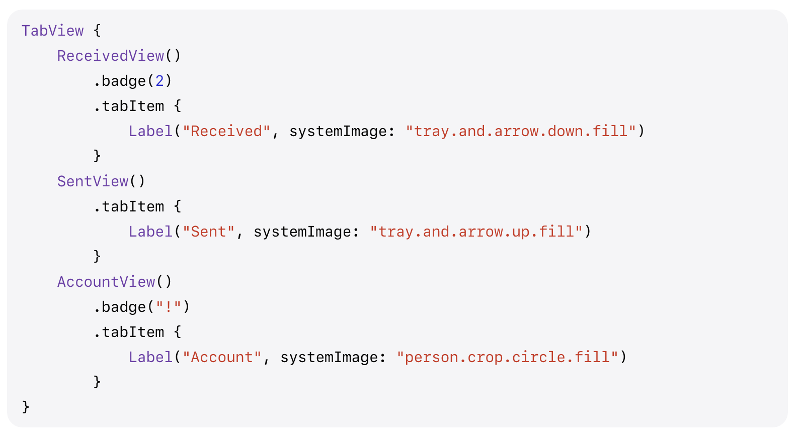
Conceitos Iniciais - TabView

Slide 5
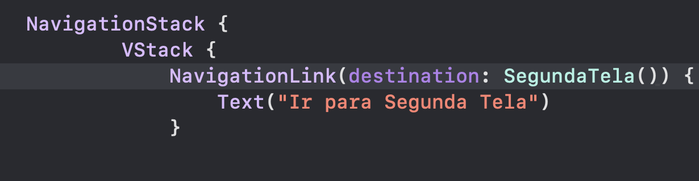
Conceitos Iniciais - NavigationStack
Utilizado para criar uma pilha de visualizações sobre a RootView, por meio de um NavigationLink e remover dessa pilha por meio de um Back Button ou gesto Swipe.

Slide 6

Bônus SF Symbols
Pacote de ícones

Slide 7
SF Symbols
Biblioteca com mais de 4400 símbolos integrados e desenhados com base na San Francisco - Fonte oficial dos sistemas Apple.
E Acessível diretamente por meio do Xcode.
Podendo personalizar os icons diretamente na plataforma do SF.
https://developer.apple.com/sf-symbols/ (Download APP)

Slide 8

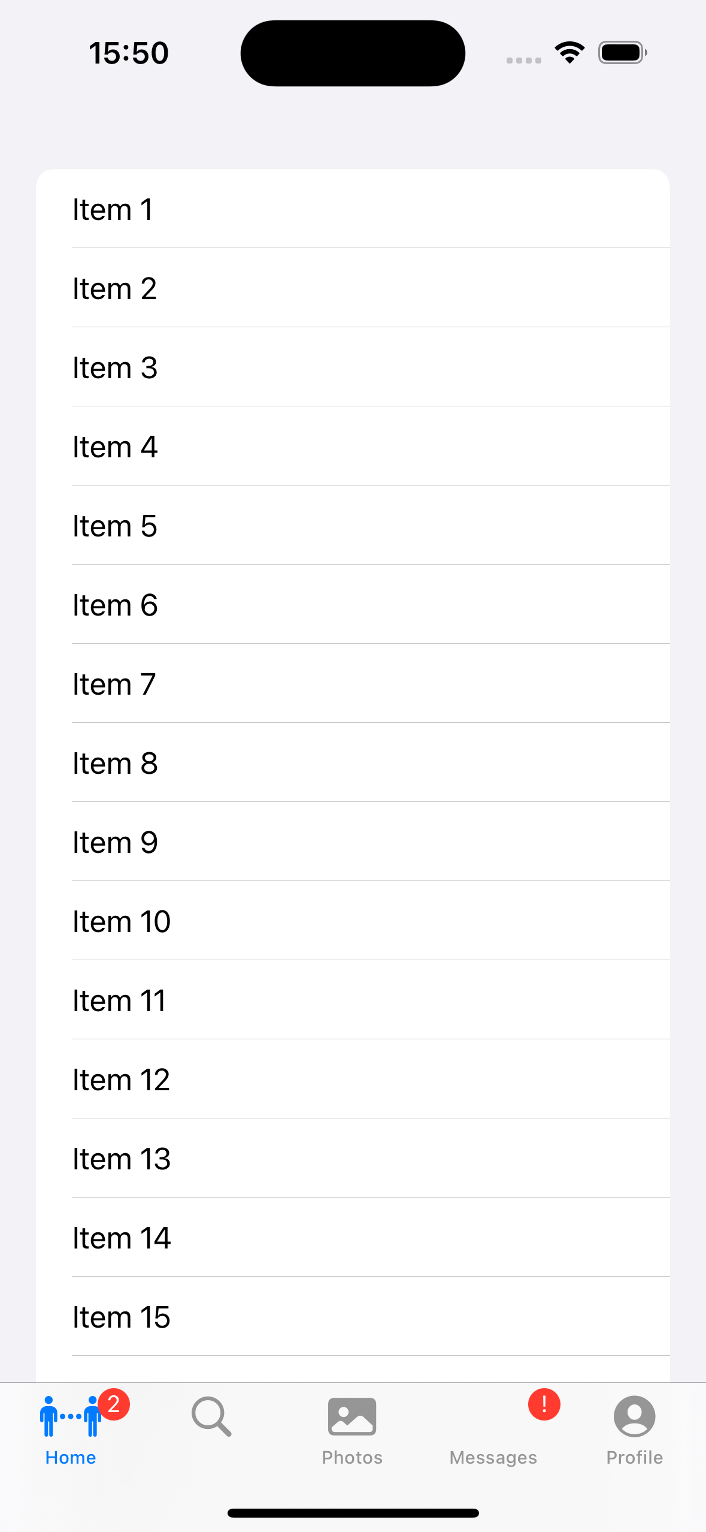
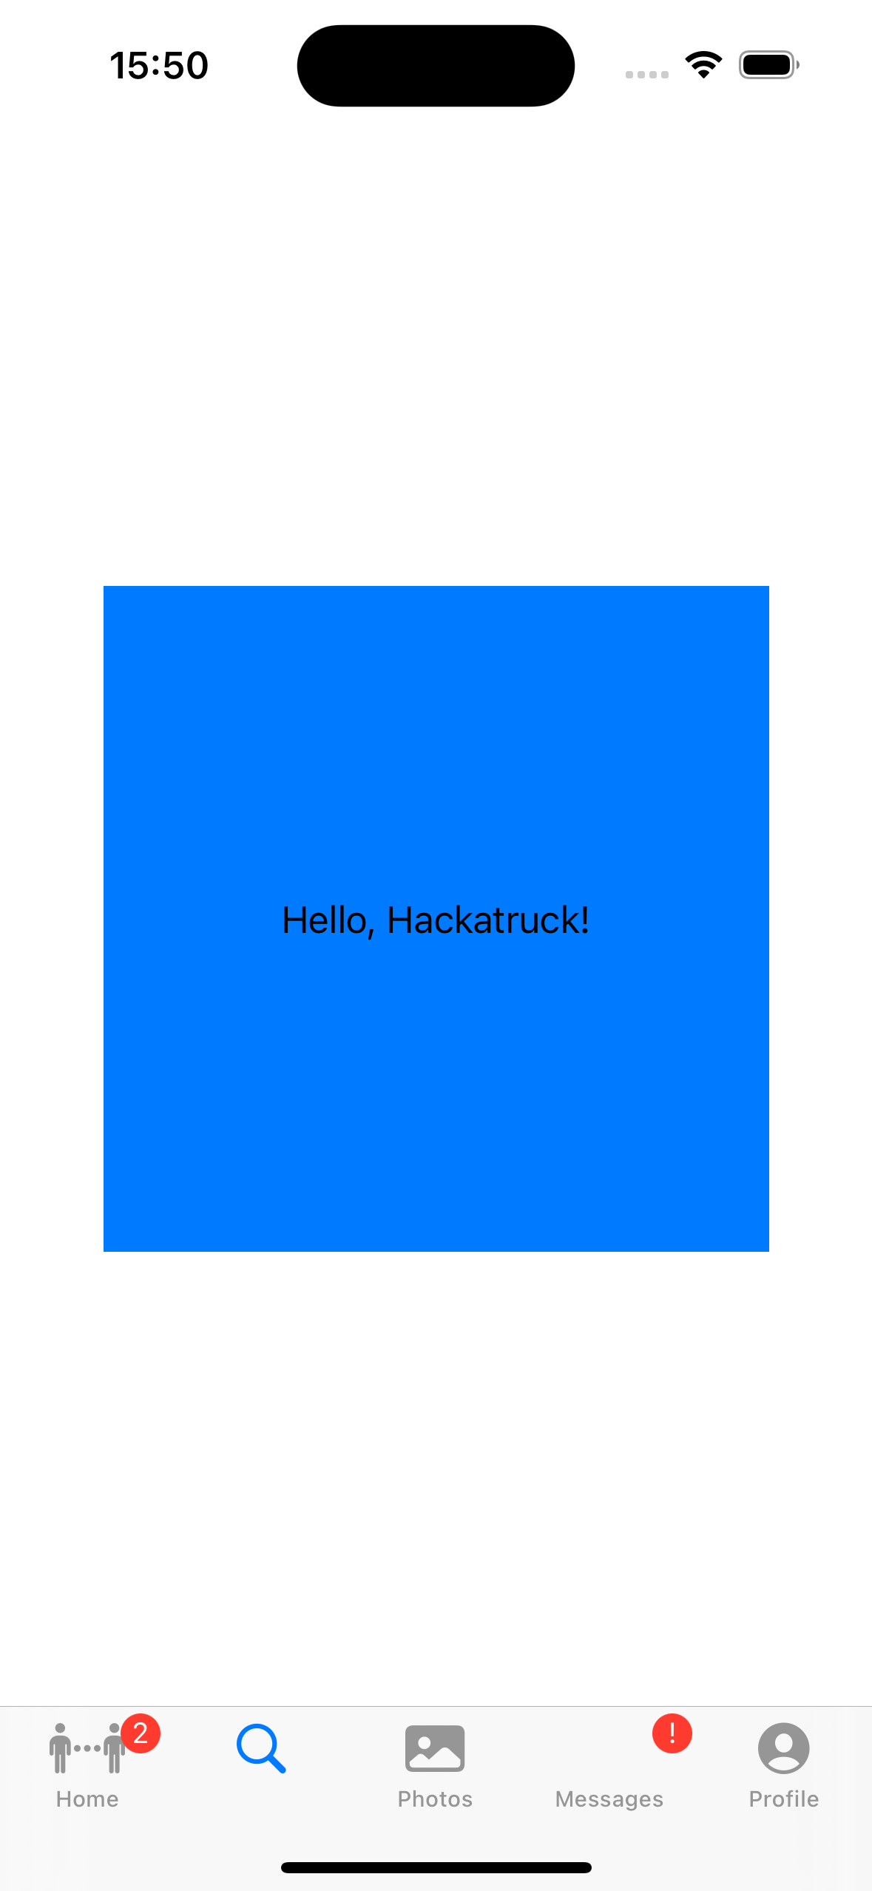
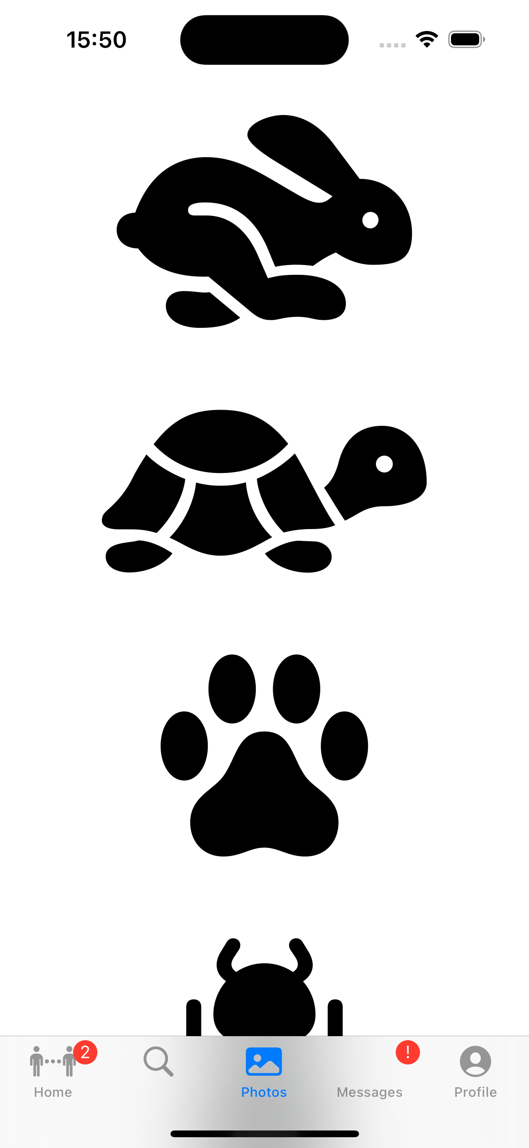
Desafio 1
Lista
Scroll

Slide 9
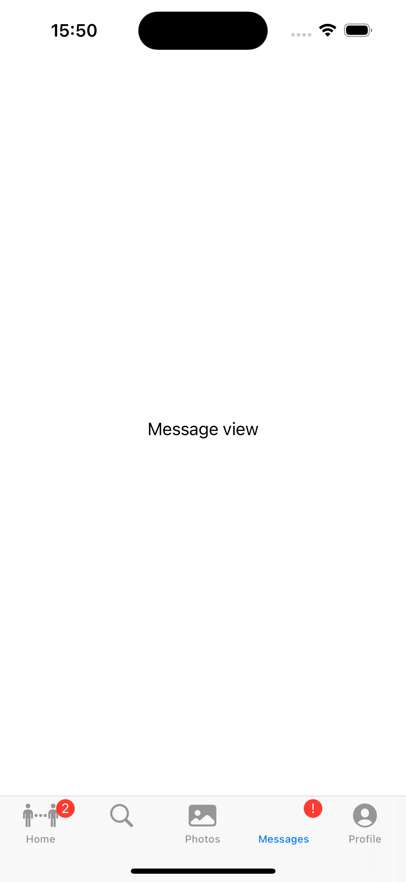
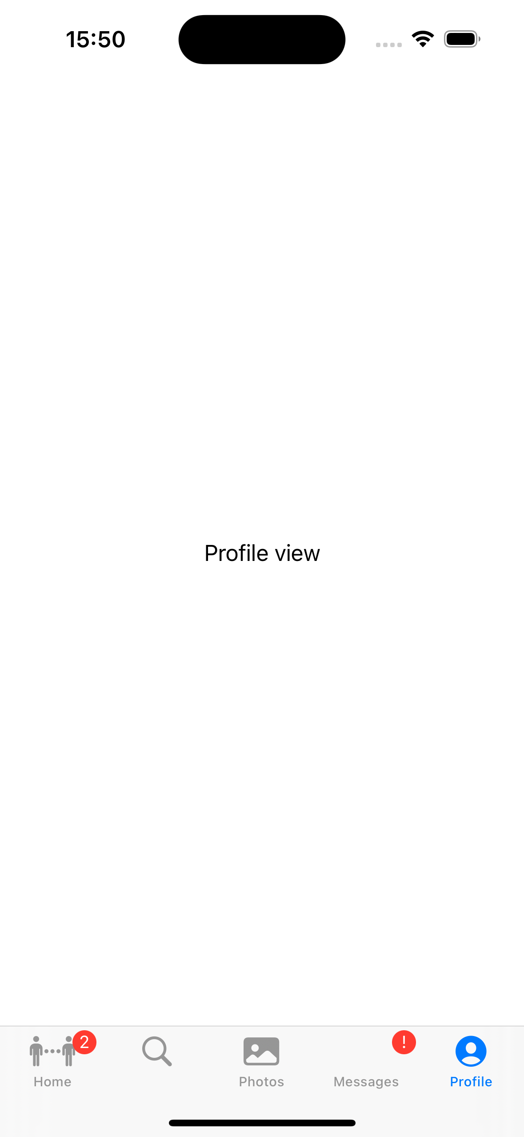
Desafio 1

Slide 10

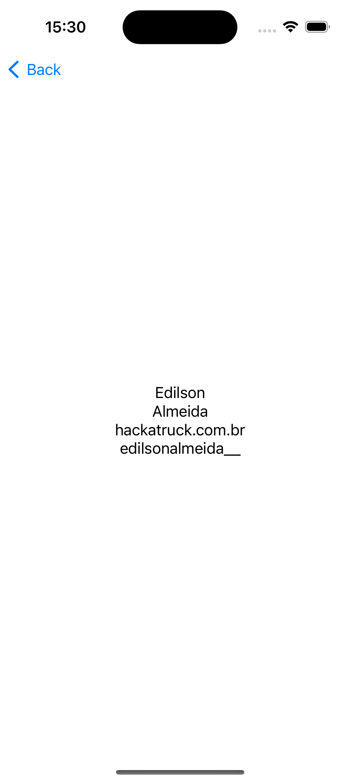

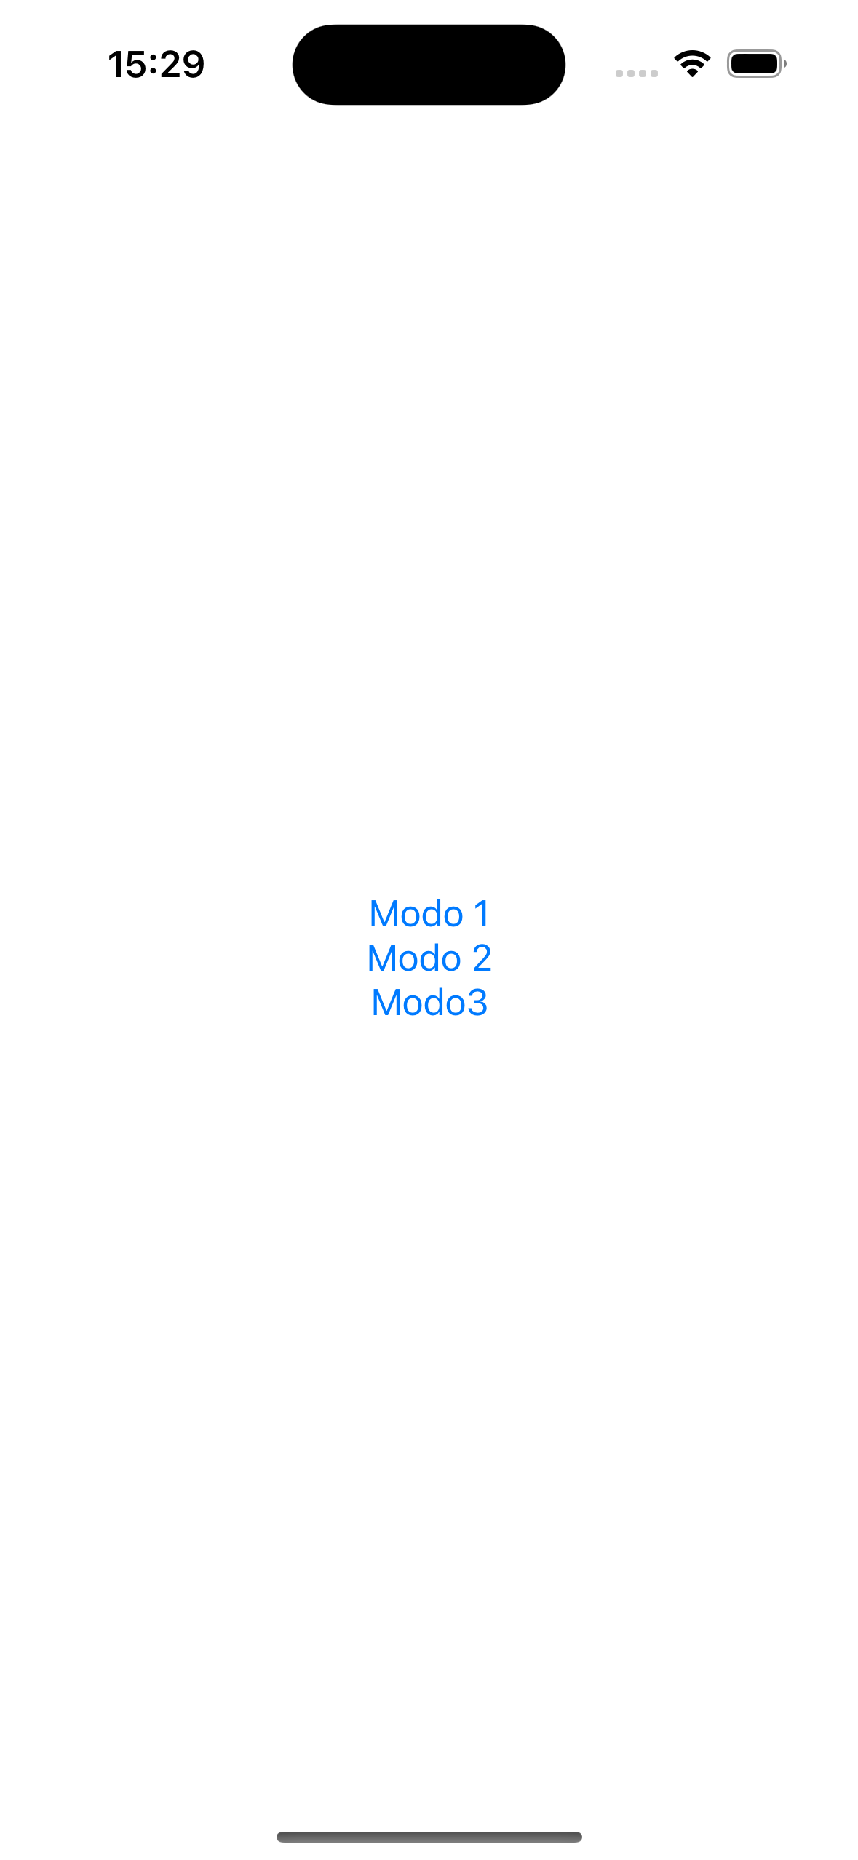


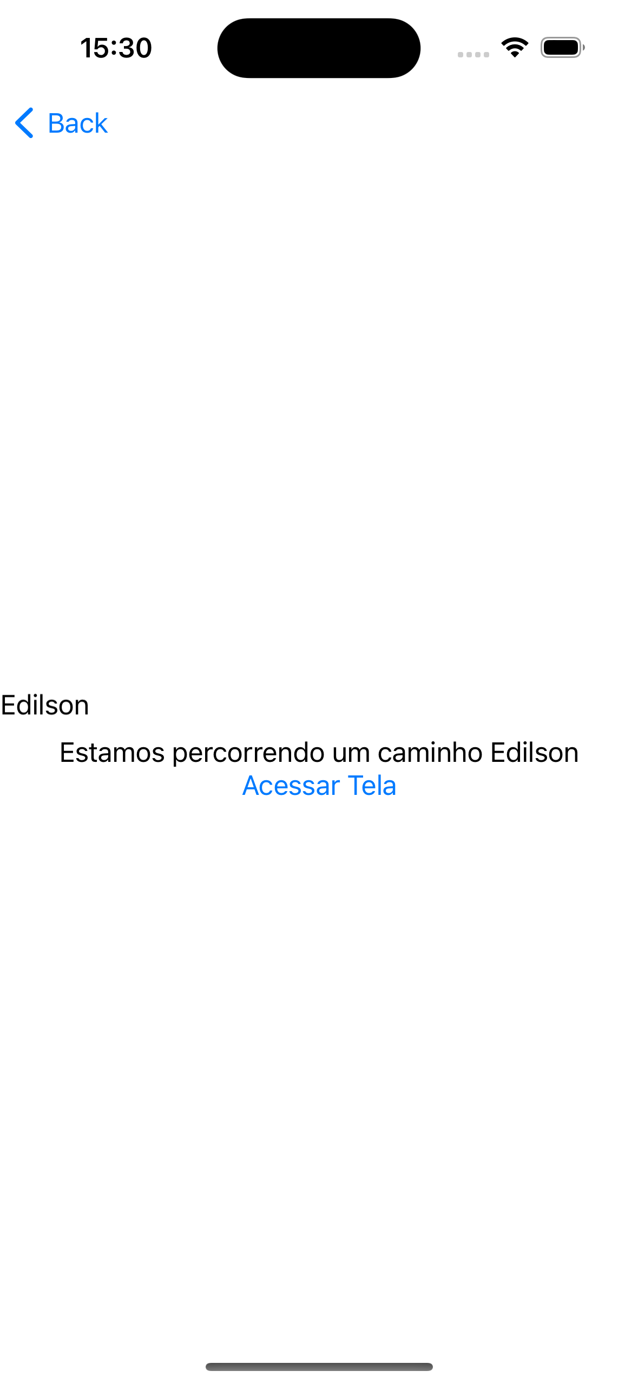
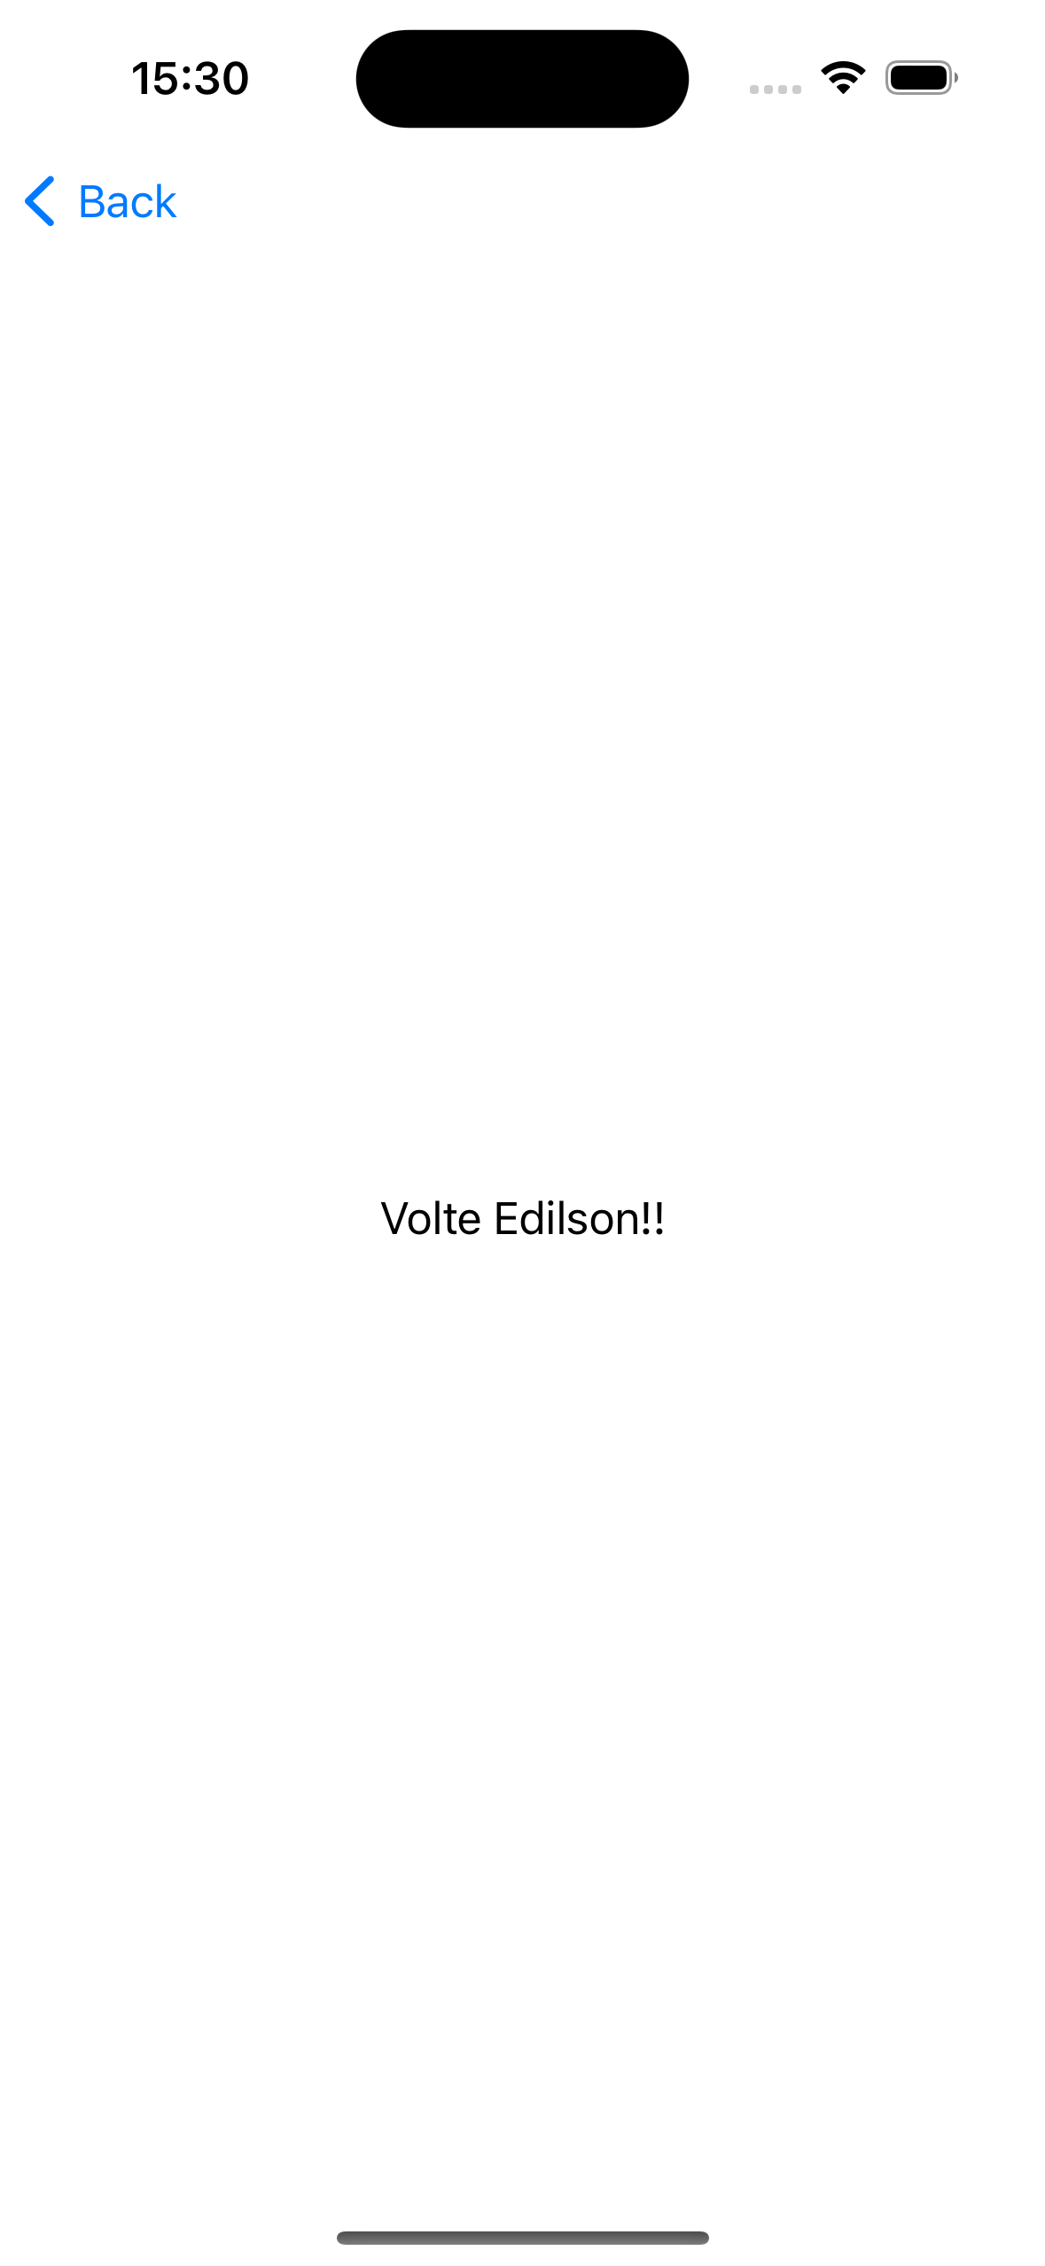


Desafio 2
Sheet View!

Slide 11
Stacks
Agrupando Views

Slide 12
O uso de Stacks
VStack - Vertical Stack
HStack – Horizontal Stack
São como o nome sugere empilhamentos verticais e Horizontais.
Spacer – São espaçadores pra facilitar a organização.

Slide 13
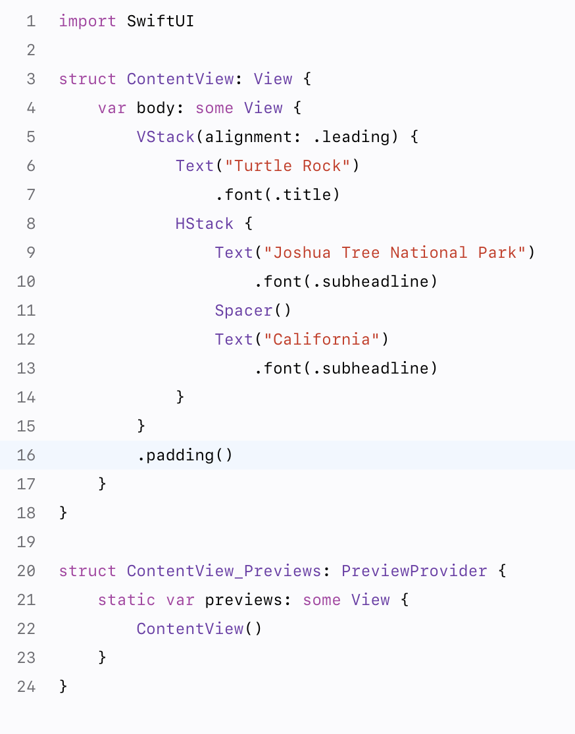
O uso de Stacks

Slide 14
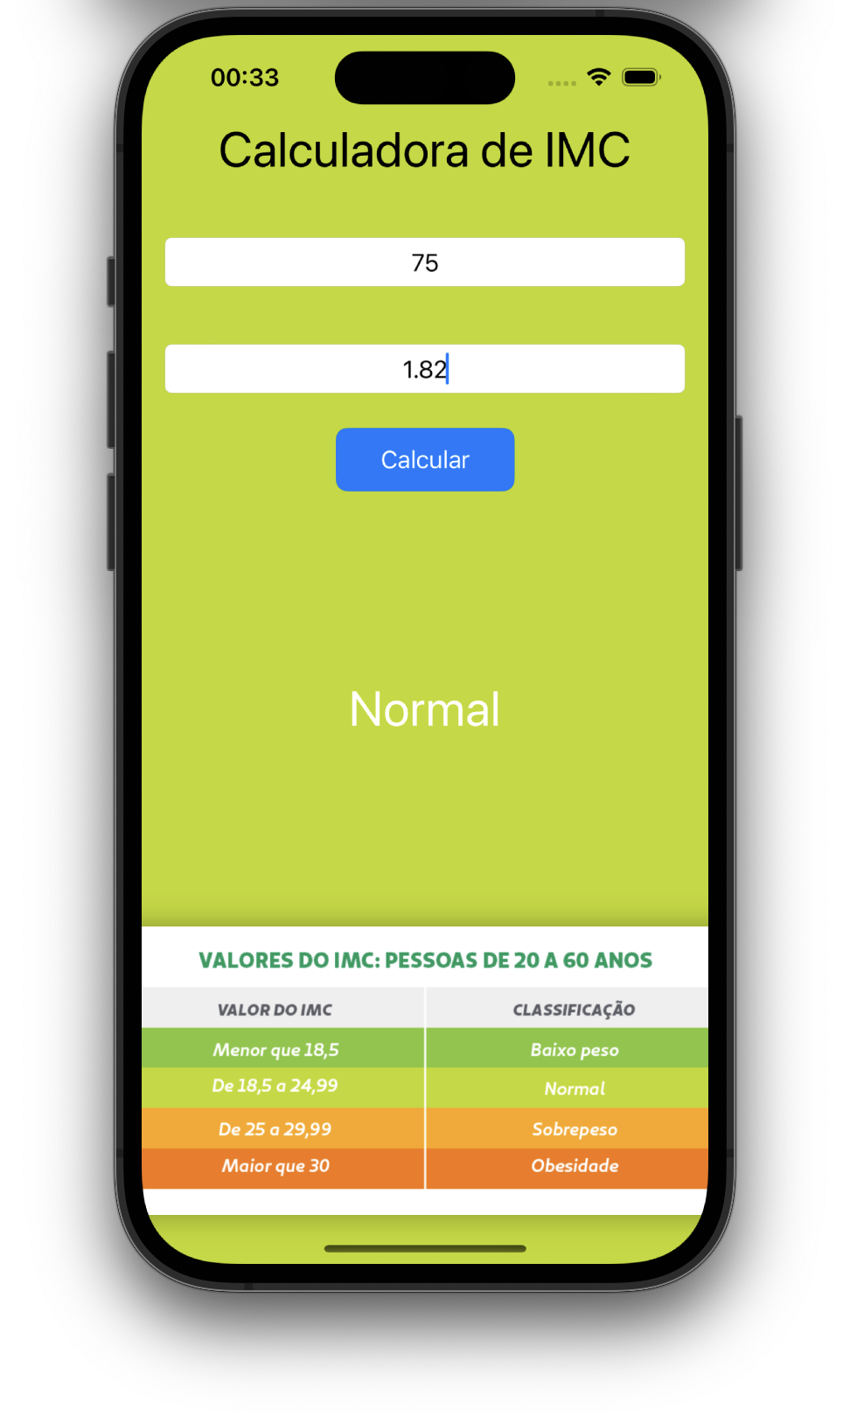
Pra desafiar!
Cores Hexa
Baixo peso: #83c635
Normal : #c0d90b
Sobrepeso: #fca500
Obesidade: #f67600

Slide 15




/hackatruck
@hackatruck_makerspace
HACKATRUCK MAKERSPACE
www.hackatruck.com.br

Slide 16


